Slide 1






Hãy đọc câu chuyện của An và cho biết: “Anh bạn An đã không sử dụng bộ phận nào của máy tính để thực hiện những thao tác chọn, sao chép, di chuyển, … các khối văn bản?”

Slide 2

CHƯƠNG 5. ỨNG DỤNG TIN HỌC
BÀI 11
SAO CHÉP, DI CHUYỂN khối văn bản

Slide 3



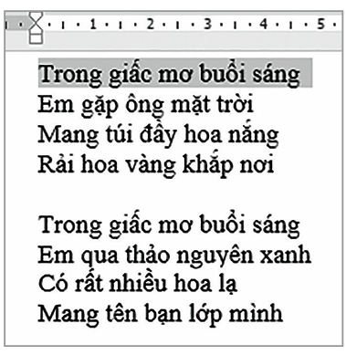
KHÁM PHÁ
1
Sao chép, di chuyển khối văn bản bằng chuột
Em cùng bạn soạn thảo văn bản trong hình 11.1:
- Bước 1. Soạn thảo khổ thơ thứ nhất.
- Bước 2. Sao chép câu thơ đầu của khổ thơ thứ nhất tới vị trí sẽ soạn thảo khổ thơ thứ hai:
[1] Chọn câu thơ thứ nhất (khối văn bản);
[2] Chọn lệnh Copy;
[3] Đưa con trỏ soạn thảo tới vị trí sẽ soạn thảo khổ thơ thứ hai;
[4] Chọn lệnh Paste.
- Bước 3. Soạn thảo hoàn chỉnh khổ thơ thứ hai.

Slide 4



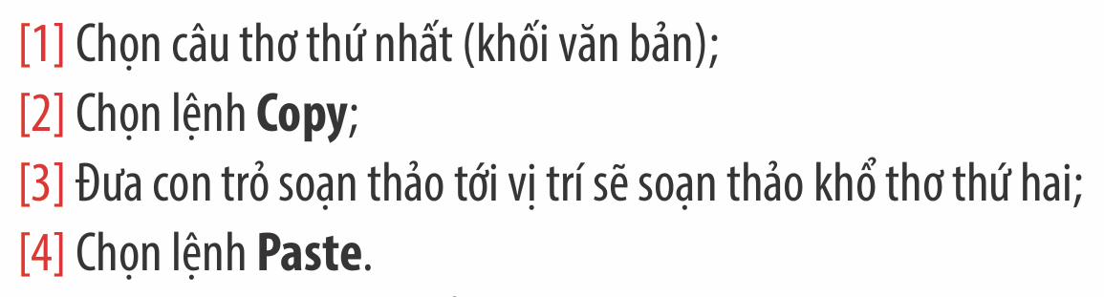

Các thao tác sau giúp em thực hiện công việc gì?

Slide 5

KHÁM PHÁ
2
Sao chép, di chuyển khối văn bản bằng bàn phím
Em cùng bạn soạn thảo văn bản trong hình 11.1:
- Bước 1. Soạn thảo khổ thơ thứ nhất.
- Bước 2. Sao chép câu thơ đầu của khổ thơ thứ nhất tới vị trí sẽ soạn thảo khổ thơ thứ hai:
[1] Chọn câu thơ thứ nhất (khối văn bản);
[2] Nhấn tổ hợp phím Ctrl + C;
[3] Đưa con trỏ soạn thảo tới vị trí sẽ soạn thảo khổ thơ thứ hai;
[4] Nhấn tổ hợp phím Ctrl + V.
- Bước 3. Soạn thảo hoàn chỉnh khổ thơ thứ hai.

Slide 6

Các em hãy trao đổi và trả lời câu hỏi sau:
So sánh hai cách sao chép khối văn bản bằng chuột và bằng bàn phím.
Cho biết khi nhấn tổ hợp phím Ctrl + C (Ctrl + X) tương ứng với việc chọn lệnh nào trong các lệnh thực hiện sao chép (di chuyển) khối văn bản.

Slide 7






KHÁM PHÁ
Các bước di chuyển khối văn bản bằng bàn phím cũng tương tự như sao chép khối văn bản; nhưng ở bước [2], thay vì nhấn tổ hợp phím Ctrl + C, em nhấn tổ hợp phím Ctrl + X.
LƯU Ý

Slide 8
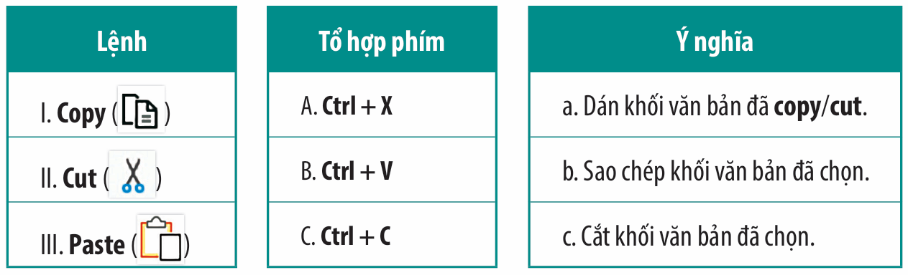
LUYỆN TẬP
PHIẾU HỌC TẬP
Họ và tên: ……………………………………………………… Lớp:…………….
Hãy ghép các ô tương ứng ở ba cột trong bảng sau:
……………………………………………………………………...........................
…………………………………………………………………………………….....
………………………………………………………………………………………..

Slide 9

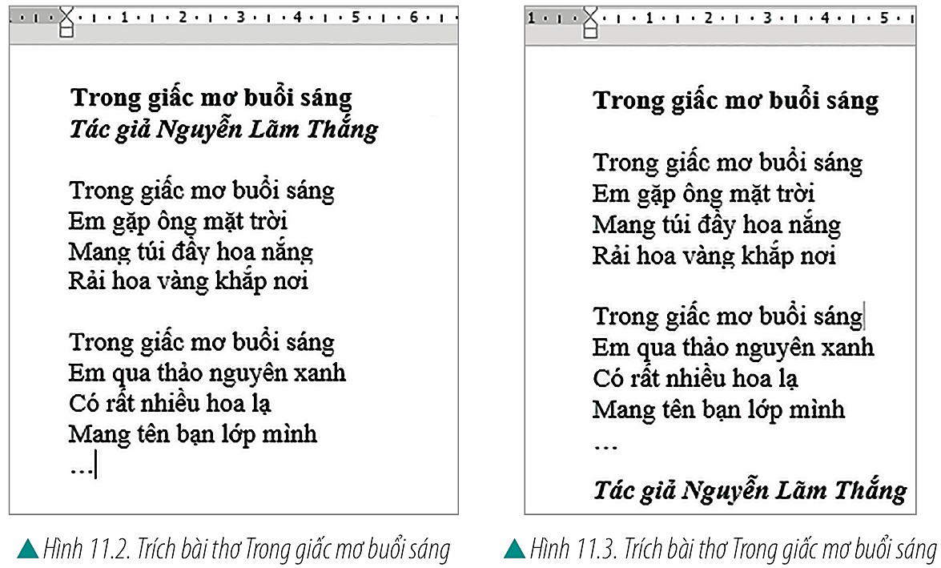

Em hãy mở tệp TrongGiacMobuoiSang (hình 11.2) và thực hiện sửa đổi để được nội dung như hình 11.3

Slide 10


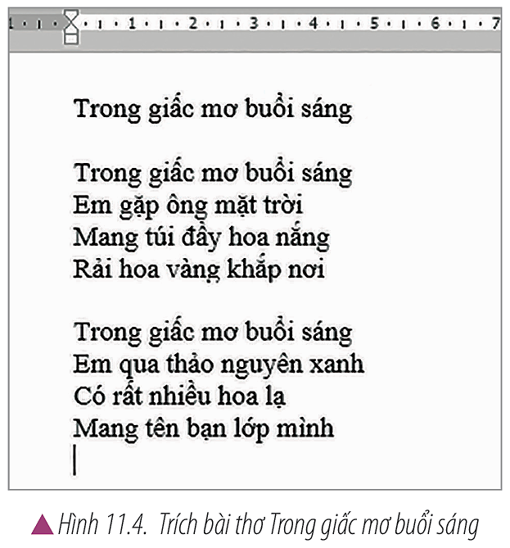
VẬN DỤNG
Em cùng bạn thực hiện
a. Nêu các bước để soạn thảo văn bản trong hình 11.4
b. So sánh với cách làm của bạn An như sau:
Bước 1. Soạn thảo tiêu đề bài thơ.
Bước 2. Sao chép câu “Trong giấc mơ buổi sáng” đến vị trí sẽ soạn thảo khổ thơ thứ nhất.
Bước 3. Soạn thảo hoàn chỉnh khổ thơ thứ nhất; đưa con trỏ soạn thảo đến vị trí sẽ soạn thảo khổ thơ thứ hai.
Bước 4. Nhấn tổ hợp phím Ctrl + V để sao chép câu “Trong giấc mơ buổi sáng”.
Bước 5. Soạn thảo hoàn chỉnh khổ thơ thứ hai.
c. Soạn thảo văn bản.

Slide 11

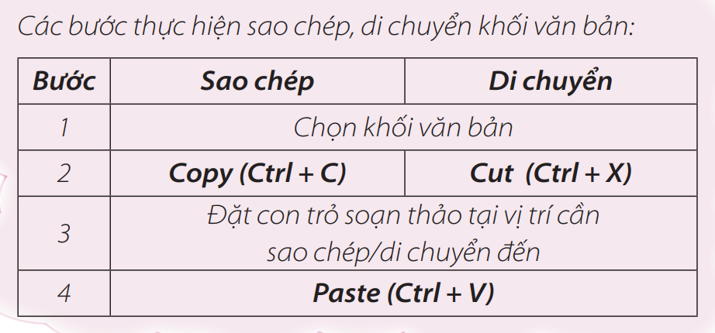
GHI NHỚ

Slide 12

CẢM ƠN CÁC EM ĐÃ LẮNG NGHE

